Slide 1
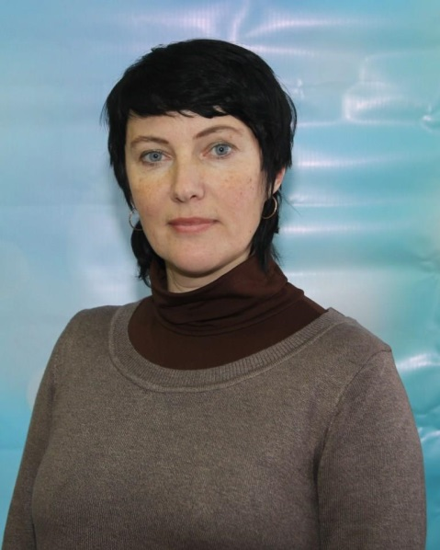
МАУДО ЦВР с.Троицкое
Муниципальный конкурс
Учитель года - 2019
Розвезева
Наталья Александровна
Педагог
Дополнительного
образования
Сердце отдаю
детям

Slide 2
Развитие лидерских качеств возможно только при условии систематизированного подхода, в процессе всего обучения. В подростковом и юношеском возрасте оформляется тяга к лидерству, как особому виду деятельности, формируются основы, лидерских качеств. Старшеклассники пробуют себя в этой роли, им хочется разобраться в проблеме лидерства, выработать у себя тот или иной лидерский стиль, идентифицировать себя с известными лидерами.
Актуальность моей работы в этом направлении определена не случайно. Работая с подростками с 1994 года и реализуя такие направления как: КВН-овское движение, работа с активом органов самоуправления, у меня, как у педагога, сформировалось чёткое убеждение в том, что современный молодой человек - это активный, целеустремлённый субъект целостной системы обучения и воспитания.
Успешность моей работы заключается в следующем: учитывая интересы и потребности подрастающего поколения я, совместно с подростками, планирую деятельность, отвечающую требованиям современного общества и запросам самих обучающихся. Опираясь на свой опыт работы и, анализируя свою деятельность с точки зрения актуальности решаемых мною задач, я пришла к выводу - теория лидерства это необходимая составляющая в любой социальной деятельности. Что же касается направленности моей работы, то здесь лидерство является неотъемлемой частью всего образовательного процесса.

Slide 3
Главной составляющей эффективной деятельности в любом возрастном коллективе является командная работа. Зачастую в объединение приходят ребята «за компанию» или «в группе поддержки». Как правило, такие дети мало общительны, обозначают свою позицию неучастия на первом этапе знакомства. Если рассматривать на примере одной группы, видно следующее, в начале учебного года в объединение записываются 40% ребят с высоким уровнем лидерских качеств, 40% со средним уровнем лидерских качеств, 20 % с низким уровнем лидерских качеств и с заведомо низкой самооценкой. Успешные ребята уже демонстрировали свои способности в разных областях деятельности, они автоматически становятся примером для подражания. Учитывая специфику работы объединения, ребята являются участниками тематических мероприятий в течение учебного года.
Так, например первое в учебном году коллективно – творческое дело объединяет всех ребят, каждому отводится конкретная роль, на этапе подготовки и выступления. Ребятам с заниженной самооценкой даётся микро задание (например, встречать гостей на мероприятии).

Slide 4
Ребёнка нужно успокоить тем, что с ним всегда будут те, кто поможет, главное чтобы он сам явился на мероприятие. На этапе планирования мероприятия применяется творчески – конструктивный метод «Мозговой штурм», при котором результат достигается через творческий поиск решений проблем.
При подготовке используется групповой метод, основанный на коллективном решении обучающимися задач, заранее подготовленных педагогом. После проведения творческого дела подводятся итоги в форме тренинга, где каждый участник выражает свои впечатления. Педагог здесь выступает в качестве направляющего который использует тактику стимулирования похвалой того обучающегося, который выполнял малое поручение. В ходе обсуждения главным моментом в подготовке дела определяется работа ребят с заниженной самооценкой. На этом этапе педагогом используется метод наблюдения и анализа полученных результатов.
На первом и втором году обучения как эффективный метод развития самооценки я использую игру. Например «Актёрское мастерство», или серия игр «Расскажи мне обо мне» когда участники делятся на пары и рассказывают друг о друге как положительное, так и отрицательное. В течение определённого периода каждый участник пытается поработать над «отрицательным» и игра проводится вновь.

Slide 5
Условием формирования моего педагогического опыта является активное участие в работе методических объединений: неоднократные выступления по теме «Влияние лидерских качеств на участников образовательного процесса», участие в районных методических объединениях в рамках опытно-экспериментальной деятельности учреждения по теме «Взаимодействие детских общественных организаций образовательных учреждений Нанайского муниципального района на основе социального проектирования».
Отправной точкой в формировании опыта явилась дополнительная общеобразовательная общеразвивающая программа «Дорога к лидерству» модифицированная на основе авторской программы А. Тришкина «Я – лидер», которая позволяла использовать психологические приёмы, направленные на раскрытие и развитие лидерских качеств у подростков «От простого к сложному».

Slide 6
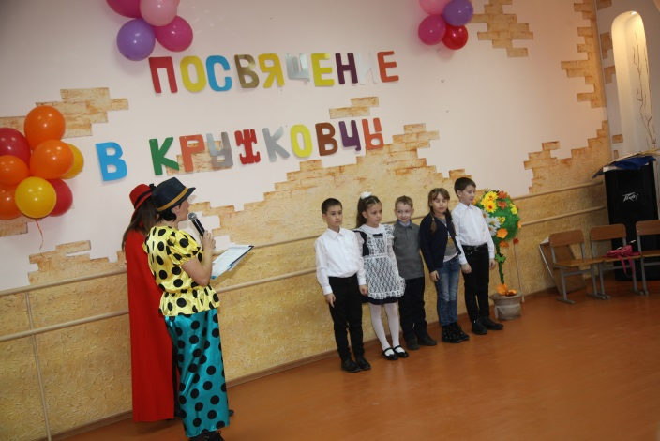
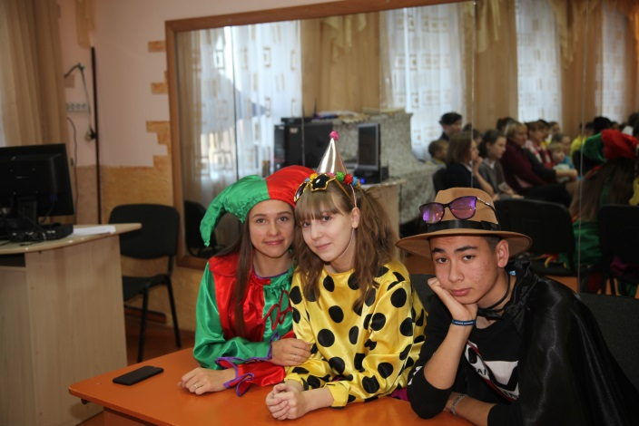
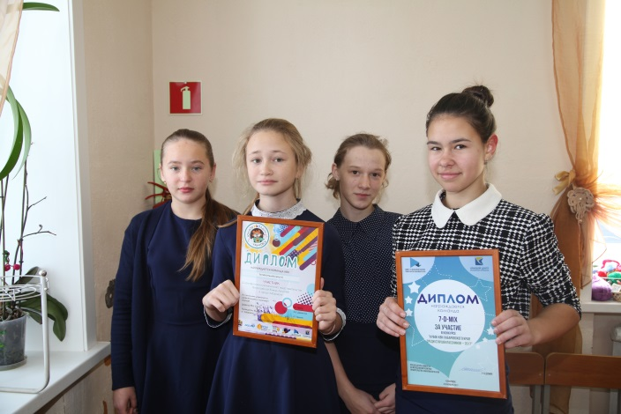
Творческая деятельность
является неотъемлемой
частью образовательного
процесса

Slide 7
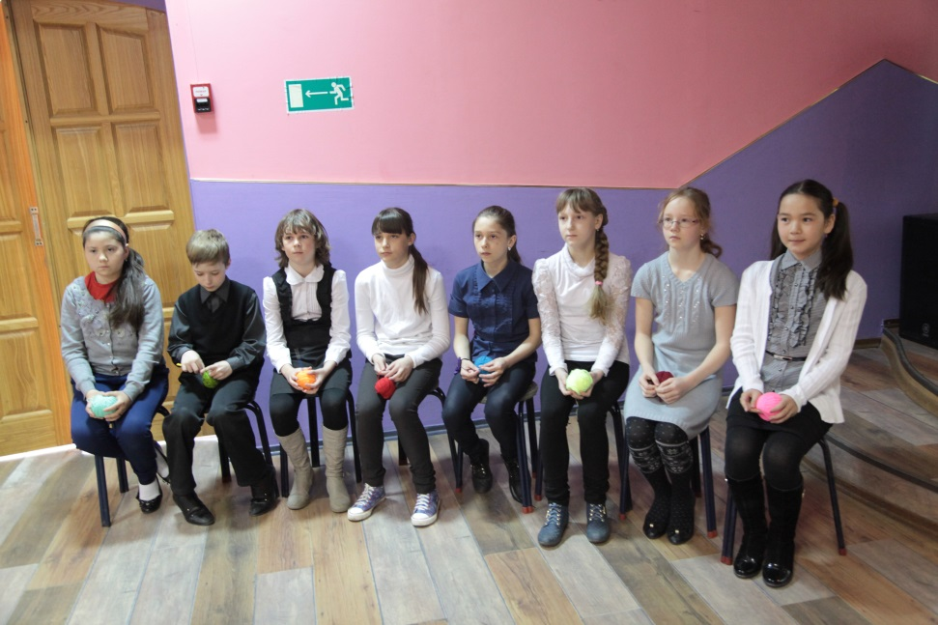
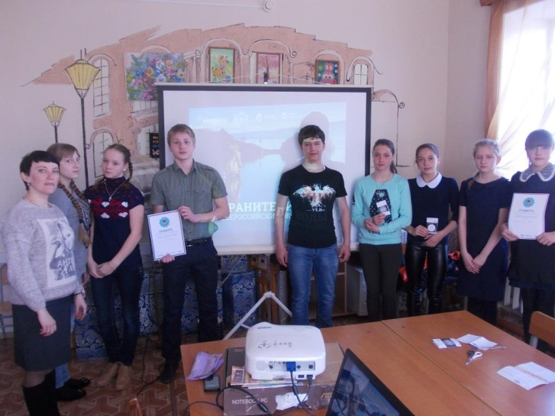
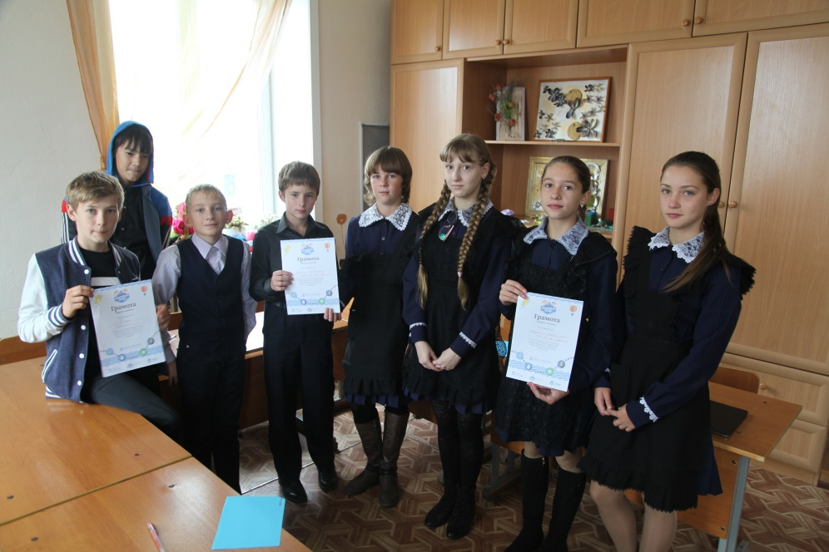

Slide 8
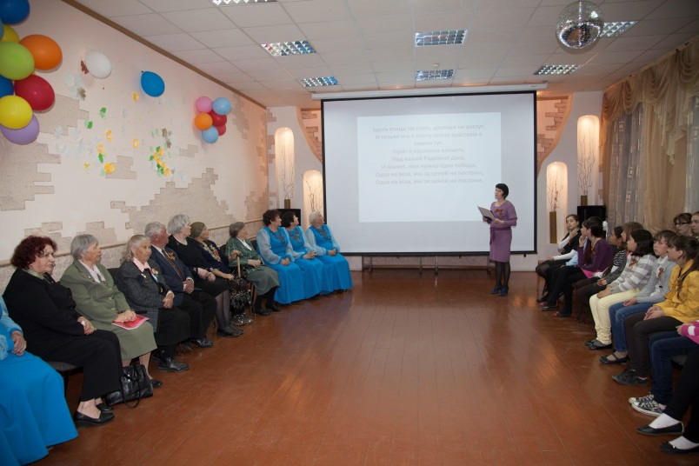
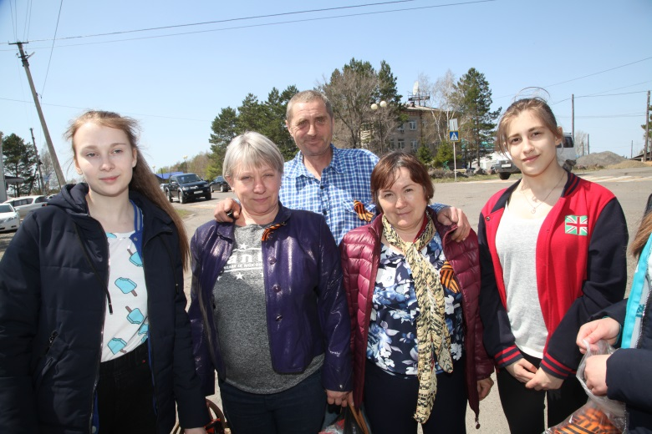
Патриотическое воспитание
подрастающего поколения
– это важно…
Ежегодная акция:
«Георгиевская ленточка»

Slide 9
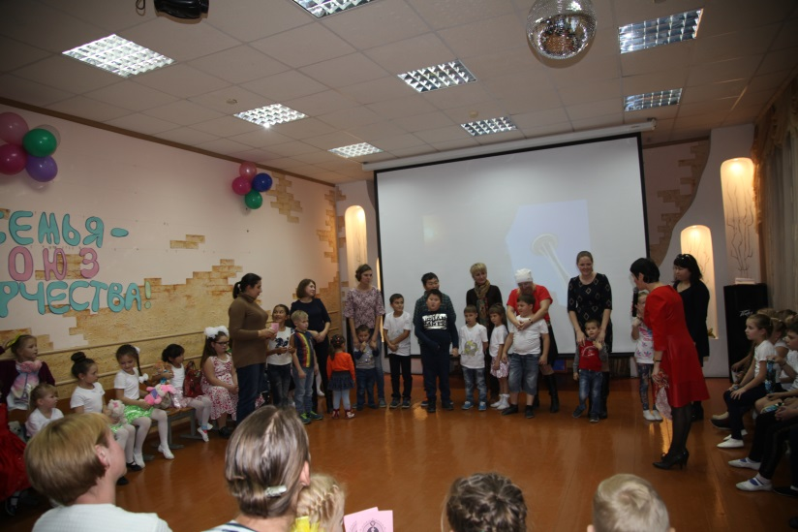
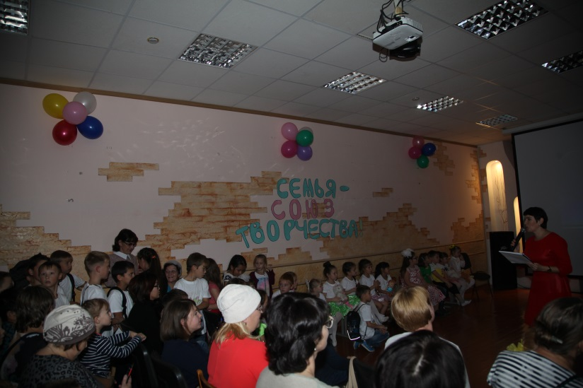
Условия, обеспечивающие наибольшую эффективность.
Модифицированная мною в 2007 году образовательная программа «Дорога к лидерству» преобразовывалась не единожды с целью внедрения новых перспективных направлений деятельности объединения. За весь период работы объединения обучающиеся применяли социальное проектирование как связующее звено между детскими общественными объединениями и молодёжными инициативами. Ярким примером являлся молодёжный проект «Живи, люби, танцуй» успешно реализованный в 2012 году, победитель районного конкурса. Образовательную программу «Дорога к лидерству» я реализовала через:
- активное вовлечение обучающихся в общественную деятельность;
- вовлечение родителей в совместную деятельность на уровне объединения;
- взаимодействие с классными руководителями.

Slide 10
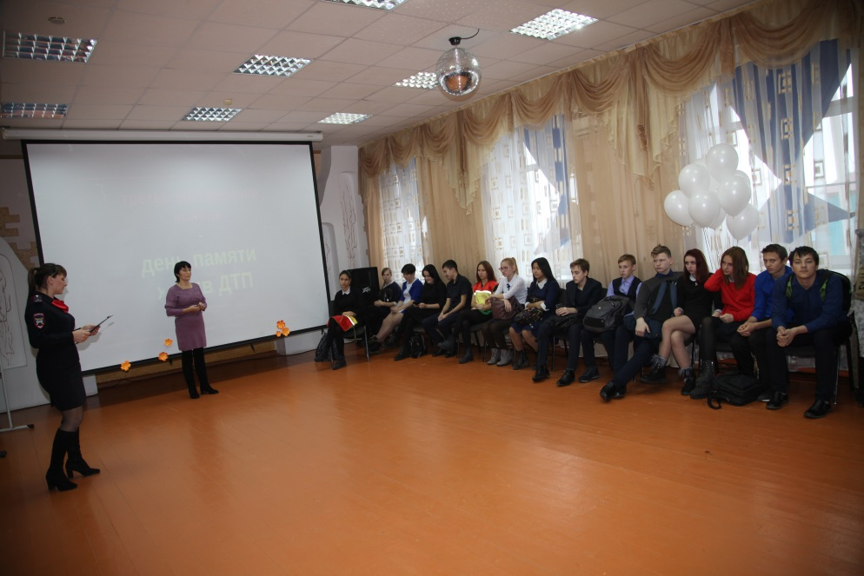
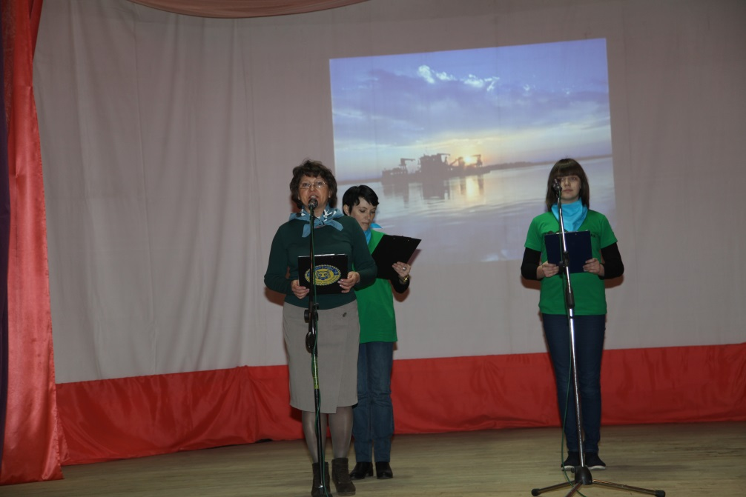
Совместная работа с
социальными партнерами
предполагает организацию
продуктивных акций и КТД

Slide 11
В настоящее время на экспериментальном уровне я реализую дополнительную общеобразовательную общеразвивающую программу «Академия успеха», которая позволяет охватить широкие массы детей, социально активизировать их, развить познавательную деятельность для последующего привлечения их в социально значимую деятельность. Совместная работа с классными руководителями, позволяет выявлять и развивать общий потенциал детского коллектива в рамках воспитательной работы.
Так, за период моей работы наблюдались как формальное, так и неформальное лидерство, лидерская конкуренция, возникали вопросы по урегулированию межличностных отношений в группе. Результаты методик отслеживающих уровень определения лидерских качеств, доказывают наличие первоначальных задатков у всех участников образовательного процесса. Вследствие этого выстраивается система методов и приёмов по развитию лидерских качеств «Игра - как основа воспитания лидера». Именно в игре происходит всестороннее развитие личности, подкреплённое успехами обязательной похвалой всех участников.
Отмечая, что лидеры благодаря своей центральной позиции играют важную роль в формировании групповых целей, мировоззрения, а так же в организации структуры и совместной деятельности, я осуществляю планомерную и систематическую поддержку социальных инициатив подростков как субъектов воспитания, взаимодействующих с государственными и общественными институтами при прохождении разных этапов своего личностного развития.

Slide 12
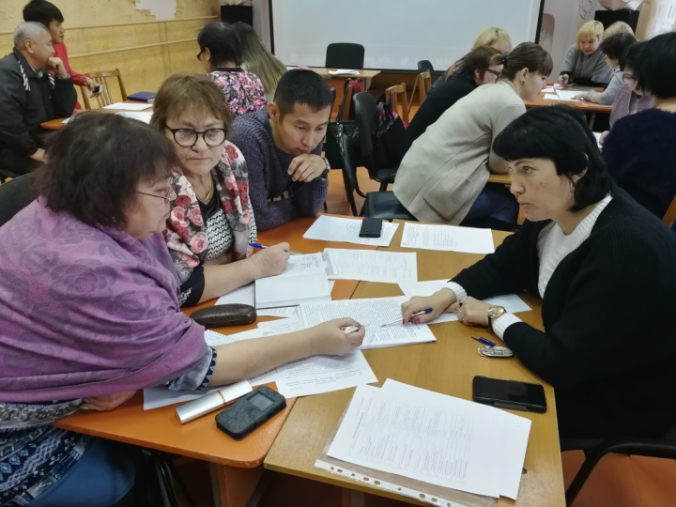
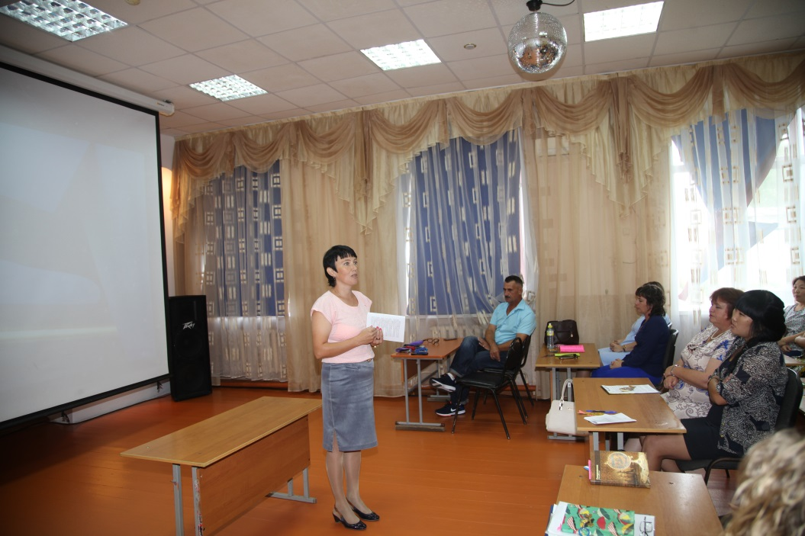
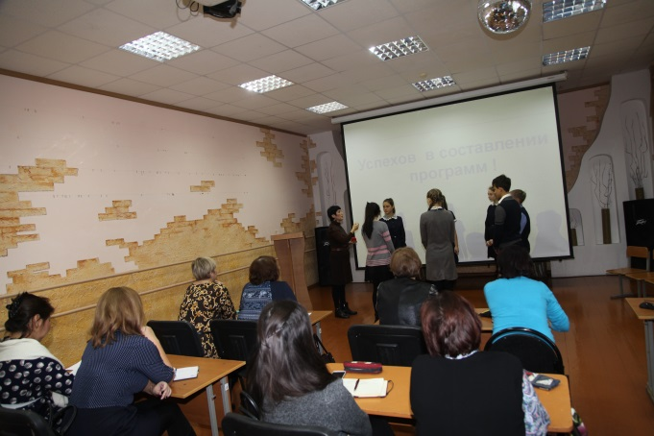
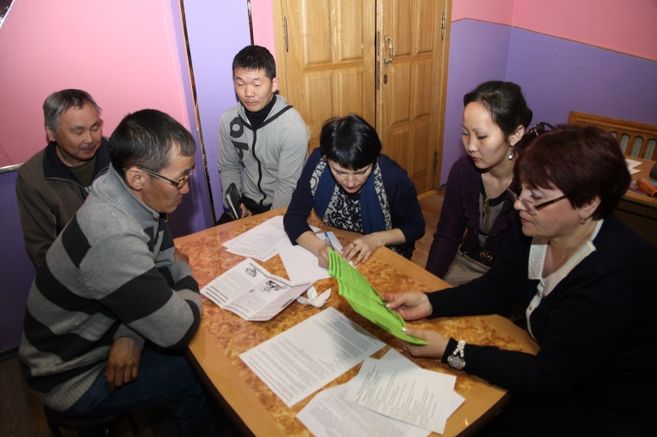
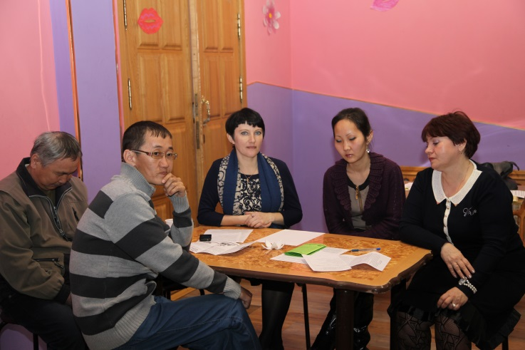
Трансляция
педагогического
опыта

Slide 13
Ежегодно выпускники «Академии успеха», пройдя подготовку в рамках дополнительной общеобразовательной программы трудоустраиваются в летний лагерь с дневным пребыванием детей вожатым и реализуют возможность применения теоретических знаний на практике.
Приобретенные лидерские качества и творческий потенциал двигают таких подростков к вершине успеха.

